Slide 1
第六章 大气环流与气候

Slide 2
大气能量平衡

Slide 3
大气能量平衡
为什么赤道上是低值？

Slide 4
大气运动和径向热输送

Slide 5
大气运动和径向热输送
垂向速度的定义与方向

Slide 6
Orthogonal Coordinates

Slide 7
Orthogonal Coordinates

Slide 8
大气运动和径向热输送
泰勒冻结定理/假设
从纬向平均到时间平均的变化
和海洋的区别？

Slide 9
大气运动和径向热输送

Slide 10
大气运动和径向热输送

Slide 11
大气运动和径向热输送

Slide 12
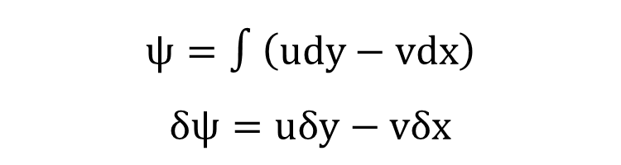
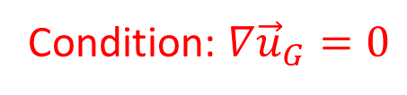
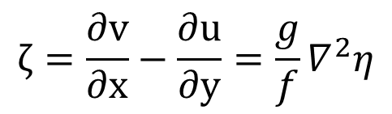
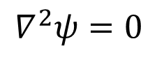
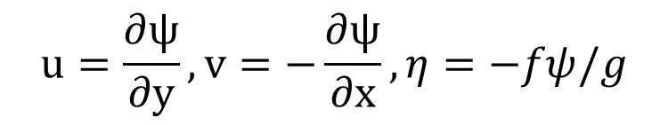
Stream function
Condition: $∇{\vec{u}}_{G}=0$
Define the stream function as
$$ψ=∫\left(udy−vdx\right)$$
$$δψ=uδy−vδx$$
$$u=\frac{∂ψ}{∂y}, v=−\frac{∂ψ}{∂x}, η=−fψ/g$$
So that
Continuity equation becomes
$$∇^{2}ψ=0$$
$$ζ=\frac{∂v}{∂x}−\frac{∂u}{∂y}=\frac{g}{f}∇^{2}η$$
Vorticity is

Slide 13
大气运动和径向热输送

Slide 14
大气运动和径向热输送

Slide 15
大气涡旋
泰勒冻结定理/假设
从纬向平均到时间平均的变化
和海洋的区别？

Slide 16
Tiny flexibility

Slide 17
大气涡旋

Slide 18
大气涡旋

Slide 19
大气涡旋

Slide 20
大气涡旋

Slide 21
大气涡旋

Slide 22
大气涡旋

Slide 23
热带气旋导致的经向热输送

Slide 24
大气能量

Slide 25
大气能量

Slide 26
大气能量

Slide 27
大气能量

Slide 28
大气角动量平衡

Slide 29
大气角动量平衡

Slide 30
大气角动量平衡

Slide 31
大气角动量平衡

Slide 32
大尺度环流

Slide 33
大尺度环流

Slide 34
季风系统
任何地方都有季节变化，是不是每个地方都是季风系统？

Slide 35
季风系统

Slide 36
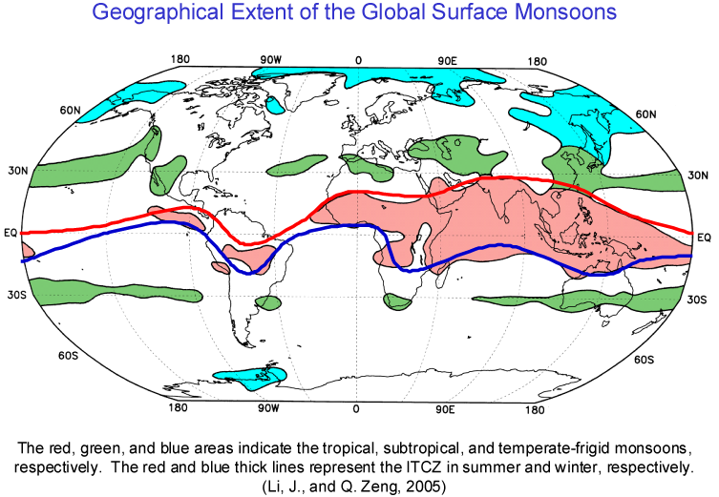
Monsoon and ITCZ

Slide 37
A multi-scale system

Slide 38
Low Predictability of Monsoon
Wang et al. 2015

Slide 39
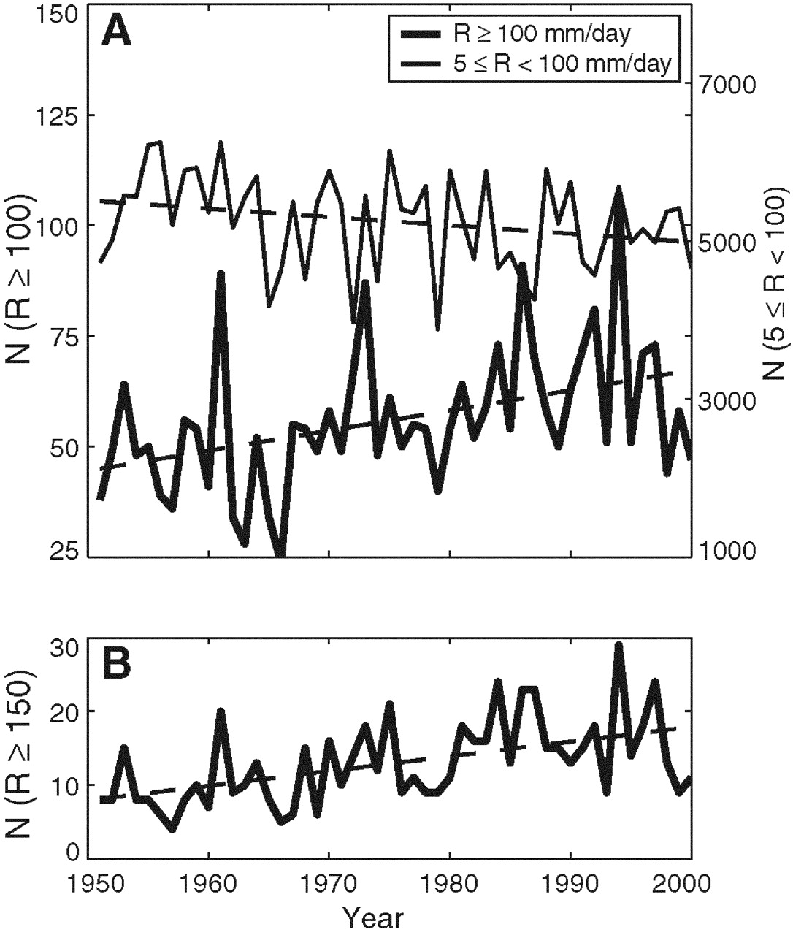
A multi-scale system
Temporal variation (1951 to 2000) in the number (N) of (A) heavy (R ≥ 100 mm/day, bold line) and moderate (5 ≤ R < 100 mm/day, thin line) daily rain events and (B) very heavy events (R ≥ 150 mm/day) during the summer monsoon season over CI. The statistical significance of the trends (dashed lines) was calculated as in Fig. 2.
Goswami et al., Science 2006

Slide 40
Monsoon onset

Slide 41
Multi-Scale Monsoon System
Boos and Kuang, 2010

Slide 42
Multi-Scale Monsoon System
Bordoni and Schneider 2008

Slide 43
Multi-Scale Monsoon System
ITCZ latitude
Schneider et al. 2014

Slide 44
沙漠气候

Slide 45
湿润气候

Slide 46
热带半干旱半湿润气候

Slide 47
热带半干旱半湿润气候

Slide 48
作业
问题 2、3
要求：
最好交电子版
文件名命名：姓名（中文）_第X章_MMDDYYYY（交作业的日期）.docx
注意美化版面，统一字体、字号、对齐方式、行距、首行缩进等等。

